Slide 1
Mensch ärgere Dich nicht

Slide 2
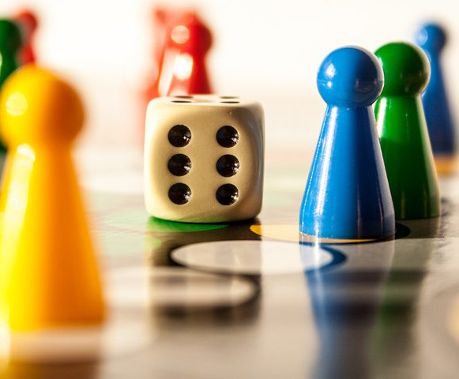
TEAM
Feyertag Alexander
Jakobitsch Max-Julian
Koren Laura
Necemer Michael
Starzacher Philipp

Slide 3
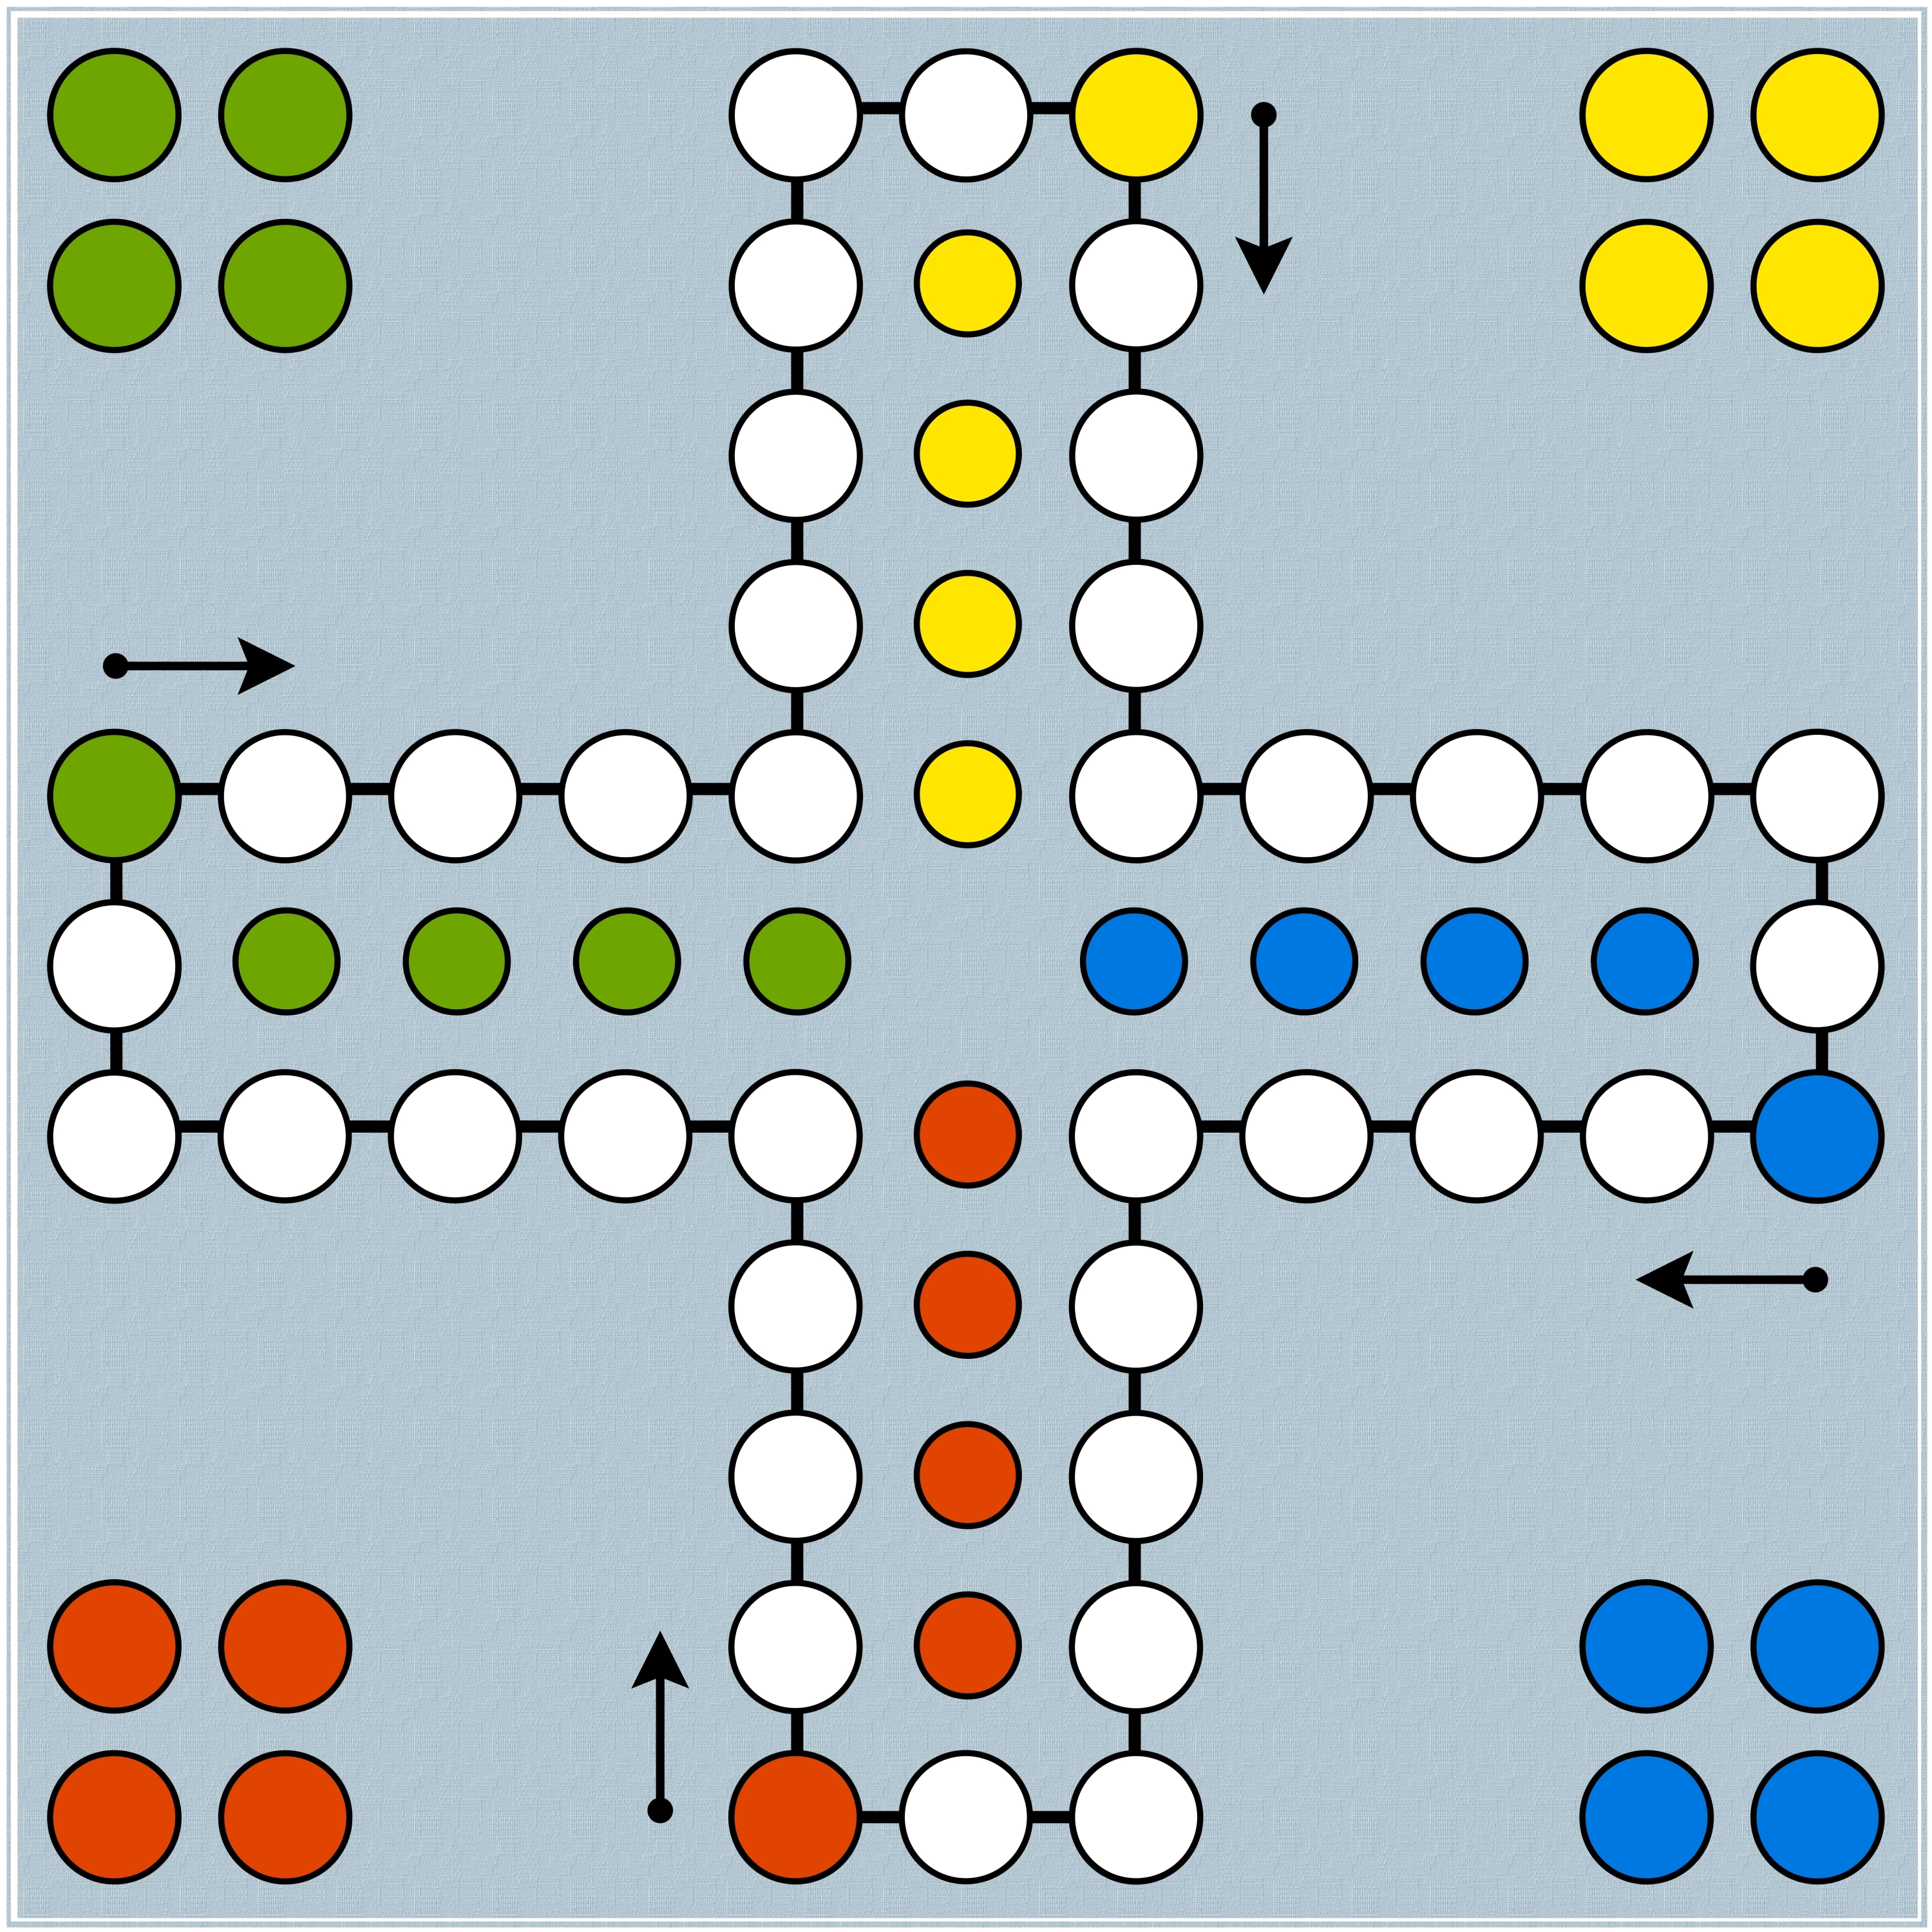
SPIELREGELN
Start: 3x würfeln bis eine 6 kommt
Bei der Zahl 6 ist man gezwungen auszufahren und darf erneut würfeln.
Es kann nicht ausgefahren werden wenn der Spieler sich selbst am Start kicken würde oder keine Figuren mehr zum ausfahren vorhanden sind.
Würfelt ein Spieler die Zahl 6,ist es ihm erlaubt erneut zu würfeln.
1x schummeln pro Runde
Es ist den Figuren auch möglich sich im Ziel zu bewegen.

Slide 4
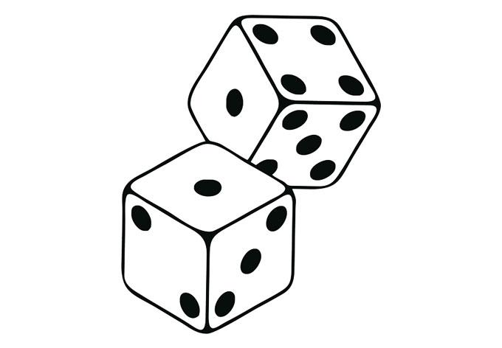
Schüttelfunktion
Schummelfunktion
Würfel
Der Spieler würfelt eine beliebige Zahl und kann diese dann in eine für ihn passende Zahl umwandeln.
Enttarnen:
Nur der nächste Spieler kann den vorherigen Spieler enttarnen, bevor dieser selbst würfelt.
Wenn Spieler1 nicht geschummelt hat und Speiler2 diesen versucht zu enttarnen, setzt Spieler2 eine Runde aus .
Sollte Spieler2 den Spieler1 erfolgreich enttarnt haben setzt Spieler1 eine Runde aus.

Slide 5
KUNDENANGEBOT
Auftrag vom 17.03.2017
Unser Spiel „Mensch ärgere Dich nicht“ beinhaltet eine auf rundenbasierte Android Spiele-App welche von 2-4 Spielern gespielt werden kann. Die Spieler versuchen durch strategische und taktisch kluge Züge sich gegenseitig vom Spielfeld zu schmeißen.
Startet ein Spieler die App, so muss er sich Authentifizieren (Nutzername) und kann nun sofort mit der Auswahl eines bereits bestehenden Spiels oder mit dem Erstellen eines eigenen beginnen. Die Kommunikation zwischen den Geräten wird über ein lokales Netzwerk (WLAN) realisiert.
Die Abänderungen der Originalversion betreffen hauptsächlich eine Schummelfunktion und Schüttelfunktion, welche den Spielspaß maßgeblich erhöhen wird.
Das Spiel wird auf der Basis von Androidversionen ab 4.4.1 (KitKat) erstellt.
Laut der Schätzung von über 700 Stunden wurde ein Preis von 40.000- 50.000 errechnet.
Liebe Grüße Gruppe „Mensch ärgere Dich nicht“

